Slide 1
Projektarbeit
Nikolaos, Runa

Slide 2
Inhaltsverzeichnis
Vorgehen
Zeitaufwand
Herausforderungen
Offene Punkte
Live Demo
Feedback/Fazit

Slide 3
VorgeheN
Aufgabenstellung analysieren
Datenbank planen und normalisieren
Design planen
Umsetzung in PHP und SQL
Funktion überprüfen
Kontrollieren der Anforderungen

Slide 4
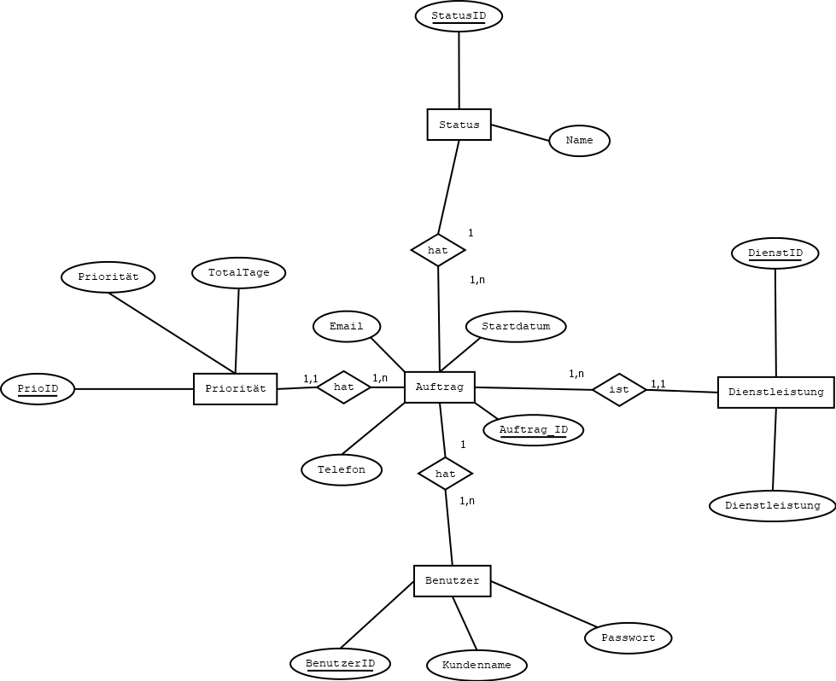
Diagramme

Slide 5
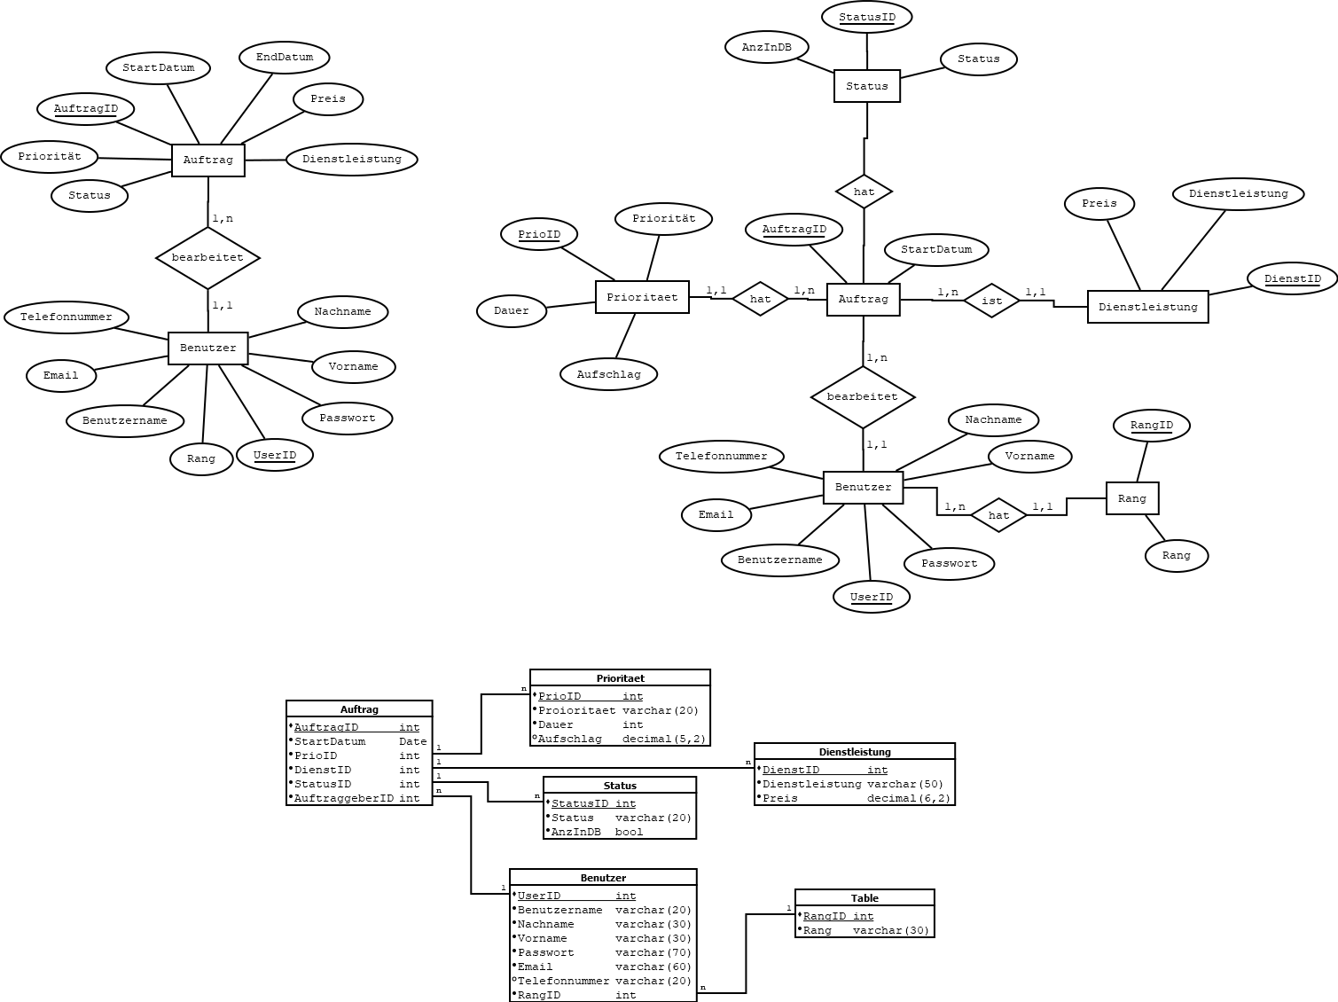
Diagramme

Slide 6
Diagramme

Slide 7
Diagramme

Slide 8
Diagramme

Slide 9
Zeitaufwand
SOLL: 3 Arbeitstage
IST: 2 – 3 Arbeitstage

Slide 10
Herausforderungen
Registrierung
Aufträgeliste
Statusänderung

Slide 11
Offene Punkte
A9: MVC Pattern
A10: Dokumentation
AO1: Kommentarfunktion
Löschen seitens Kunden

Slide 12



Live Demo

Slide 13
Feedback / Fazit
Zeit zu knapp
Auftrag war schwierig
Mehr Übungen

